Slide 1
Java微服务实践 Spring Boot 日志
小马哥

Slide 2


Java 微服务实战系列课堂

Slide 3
Java 微服务实战系列课堂
课堂资源
https://segmentfault.com/n/1330000009887617
课件资源
https://github.com/mercyblitz/segmentfault-lessons/
JSR资源
https://github.com/mercyblitz/jsr

Slide 4
议题
日志框架
统一日志 API
日志设计模式
日志 Spring Boot 整合
问答互动

Slide 5
日志框架 - Log4j
介绍
Log4j 是目前最为流行的Java 日志框架之一，虽然已经停滞发展，并逐步被Logback和Log4j 2 等日志框架所替代，可是无法掩饰光辉历程，以及优良的设计理念。
背景
Almost every large application includes its own logging or tracing API. In compliance with this rule, the E.U. SEMPER project decided to write its own tracing API. This was in early 1996. After countless enhancements, several incarnations and much work that API evolved to become log4j。
- The Complete log4j Manual
结束
On August 5, 2015 the Logging Services Project Management Committee announced that Log4j 1.x had reached end of life.
- http://logging.apache.org/log4j/1.2/

Slide 6
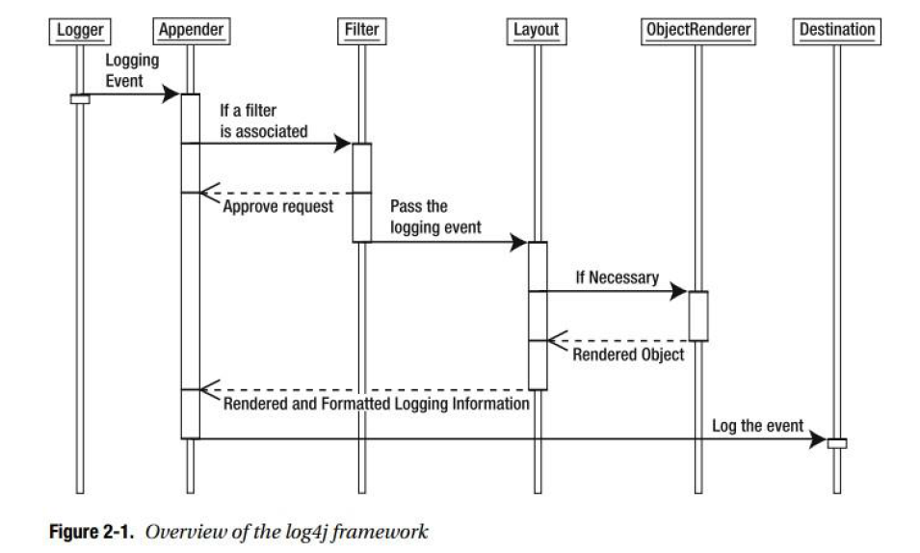
日志框架 - Log4j
整体架构

Slide 7
日志框架 - Log4j
Log4j API
日志对象（org.apache.log4j.Logger）
日志级别（org.apache.log4j.Level）
日志管理器（org.apache.log4j.LogManager）
日志仓储（org.apache.log4j.spi.LoggerRepository）
日志附加器（org.apache.log4j.Appender）
日志过滤器（org.apache.log4j.spi.Filter）
日志格式布局（org.apache.log4j.Layout）
日志事件（org.apache.log4j.LoggingEvent）
日志配置器（org.apache.log4j.spi.Configurator）
日志诊断上下文（org.apache.log4j.NDC、org.apache.log4j.MDC）

Slide 8
日志框架 - Log4j
日志对象（org.apache.log4j.Logger）
日志对象（org.apache.log4j.Logger）是最核心的API。
举例说明
Logger logger = Logger.getLogger("ROOT");
logger.info("message");
API 层次
-org.apache.log4j.Category
-org.apache.log4j.Logger

Slide 9
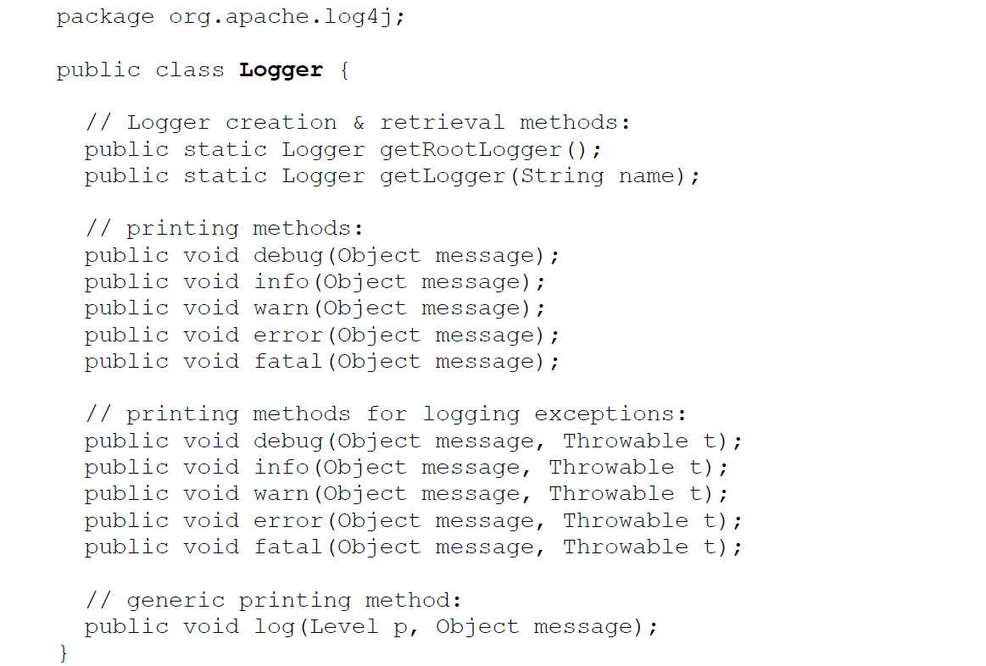
日志框架 - Log4j
日志对象（org.apache.log4j.Logger）

Slide 10
日志框架 - Log4j
日志级别（org.apache.log4j.Level）
OFF
FATAL
ERROR
INFO
DEBUG
TRACE
ALL
API 层次
-org.apache.log4j.Priority
-org.apache.log4j.Level

Slide 11
日志框架 - Log4j
日志管理器（org.apache.log4j.LogManager）
主要职责
初始化默认log4j 配置
维护日志仓储（org.apache.log4j.spi.LoggerRepository）
获取日志对象（org.apache.log4j.Logger）
日志仓储（org.apache.log4j.spi.LoggerRepository）
主要职责
管理日志级别阈值（org.apache.log4j.Level）
管理日志对象（org.apache.log4j.Logger）

Slide 12
日志框架 - Log4j
日志附加器（org.apache.log4j.Appender）
日志附加器是日志事件（org.apache.log4j.LoggingEvent）具体输出的介质，如：控制台、文件系统、网络套接字等。
日志附加器（org.apache.log4j.Appender）关联零个或多个日志过滤器（org.apache.log4j.Filter），这些过滤器形成过滤链。
主要职责
附加日志事件（org.apache.log4j.LoggingEvent）
关联日志布局（org.apache.log4j.Layout）
关联日志过滤器（org.apache.log4j.Filter）
关联错误处理器（org.apache.log4j.spi.ErrorHandler）

Slide 13
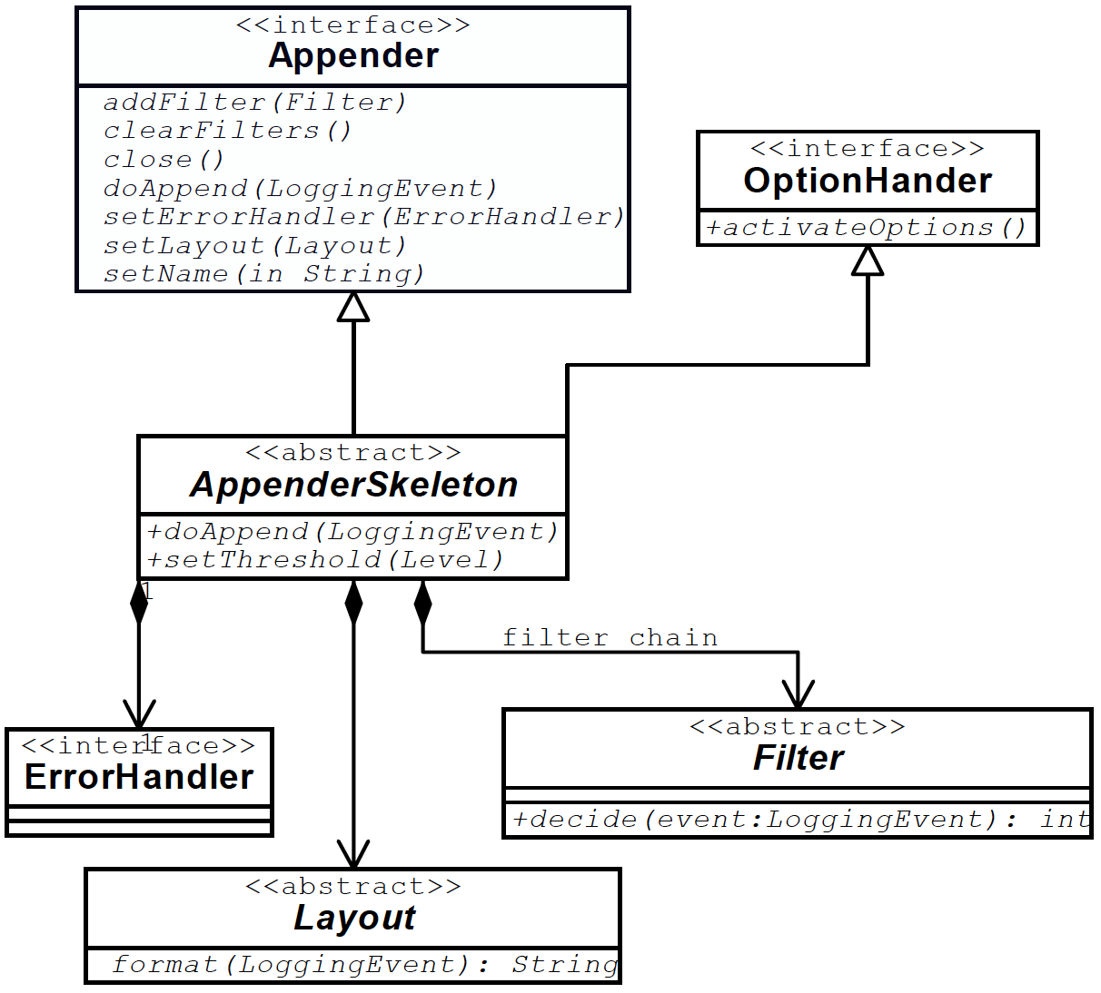
日志框架 - Log4j
日志附加器（org.apache.log4j.Appender）

Slide 14
日志框架 - Log4j
日志附加器（org.apache.log4j.Appender）
控制台实现：org.apache.log4j.ConsoleAppender
文件实现
普通方式：org.apache.log4j.FileAppender
滚动方式：org.apache.log4j.RollingFileAppender
每日规定方式：org.apache.log4j.DailyRollingFileAppender
网络实现
Socket方式：org.apache.log4j.net.SocketAppender
JMS方式：org.apache.log4j.net.JMSAppender
SMTP方式：org.apache.log4j.net.SMTPAppender
异步实现：org.apache.log4j.AsyncAppender

Slide 15
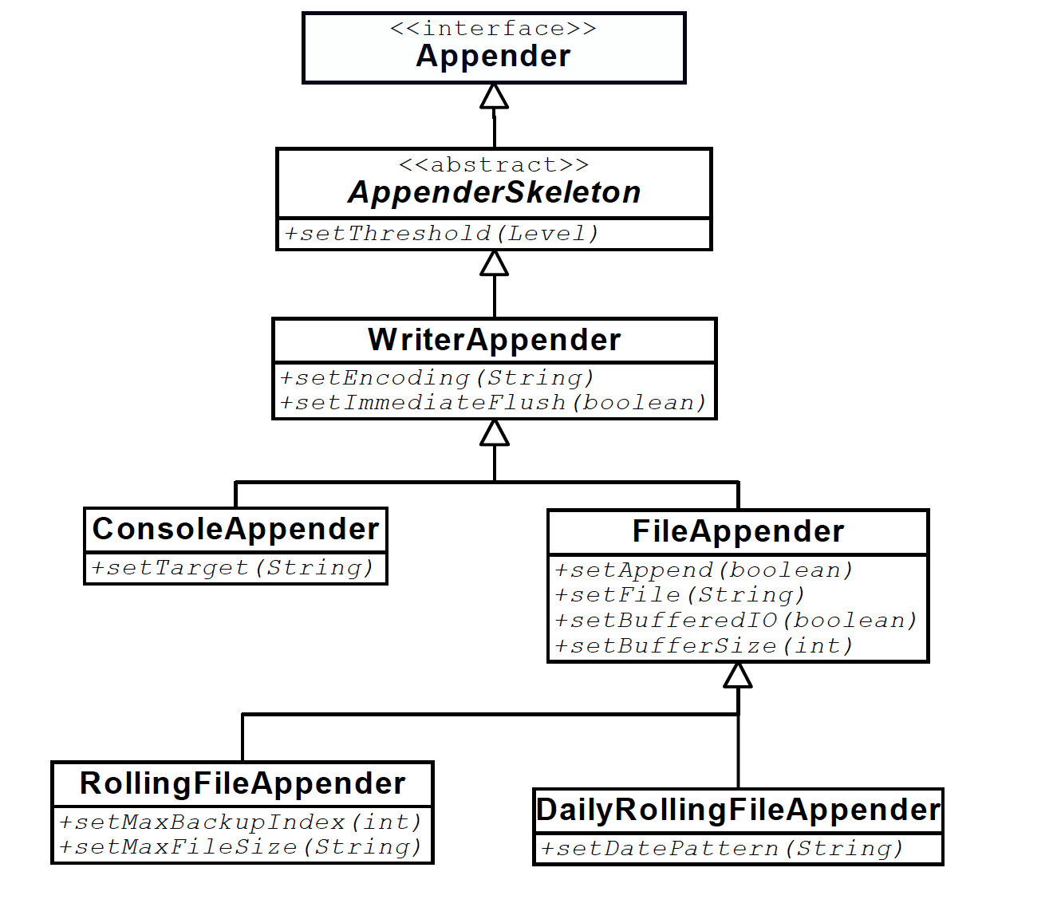
日志框架 - Log4j
日志附加器（org.apache.log4j.Appender）

Slide 16
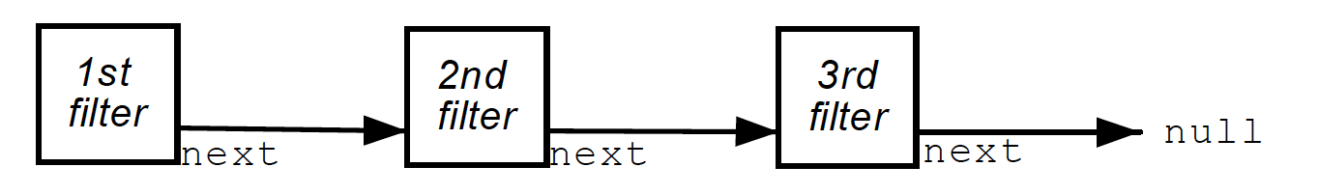
日志框架 - Log4j
日志过滤器（org.apache.log4j.spi.Filter）
日志过滤器用于决策当前日志事件（org.apache.log4j.spi.LoggingEvent）是否需要在执行所关联的日志附加器（org.apache.log4j.Appender）中执行。
决策结果有三种：
DENY：日志事件跳过日志附加器的执行
ACCEPT：日志附加器立即执行日志事件
NEUTRAL：跳过当前过滤器，让下一个过滤器决策

Slide 17
日志框架 - Log4j
日志格式布局（org.apache.log4j.Layout）
日志格式布局用于格式化日志事件（org.apache.log4j.spi.LoggingEvent）为可读性的文本内容。
内建实现
简单格式：org.apache.log4j.SimpleLayout
模式格式：org.apache.log4j.PatternLayout
提升模式格式：org.apache.log4j.EnhancedPatternLayout
HTML格式：org.apache.log4j.HTMLLayout
XML格式：org.apache.log4j.xml.XMLLayout
TTCC格式：org.apache.log4j.TTCCLayout
TTCC – Time、Thread、Category、nested diagnostic Context information

Slide 18
日志框架 - Log4j
日志事件（org.apache.log4j.LoggingEvent）
日志事件是用于承载日志信息的对象，其中包括：
日志名称
日志内容
日志级别
异常信息（可选）
当前线程名称
时间戳
嵌套诊断上下文（NDC）
映射诊断上下文（MDC）

Slide 19
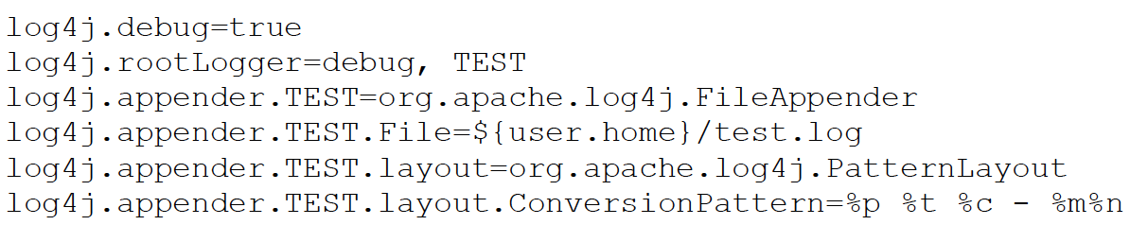
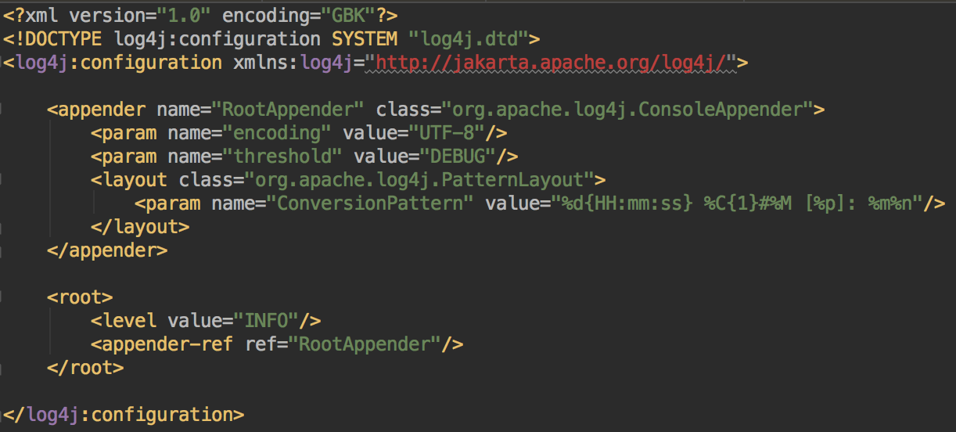
日志框架 - Log4j
日志配置器（org.apache.log4j.spi.Configurator）
日志配置器提供外部配置文件配置log4j行为的API，log4j 内建了两种实现：
Properties 文件方式（org.apache.log4j.PropertyConfigurator）
XML 文件方式（org.apache.log4j.xml.DOMConfigurator）

Slide 20
日志框架 - Log4j
日志诊断上下文
日志诊断上下文作为日志内容的一部分，为其提供辅助性信息，如当前 HTTP 请求 URL。Neil Harrison described this method in the book “Patterns for Logging Diagnostic Messages,” in Pattern Languages of Program Design 3。
log4j 有两种类型的日志诊断上下文，分别是映射诊断上下文和嵌套诊断上下文：
映射诊断上下文（org.apache.log4j.MDC）
嵌套诊断上下文（org.apache.log4j.NDC）

Slide 21
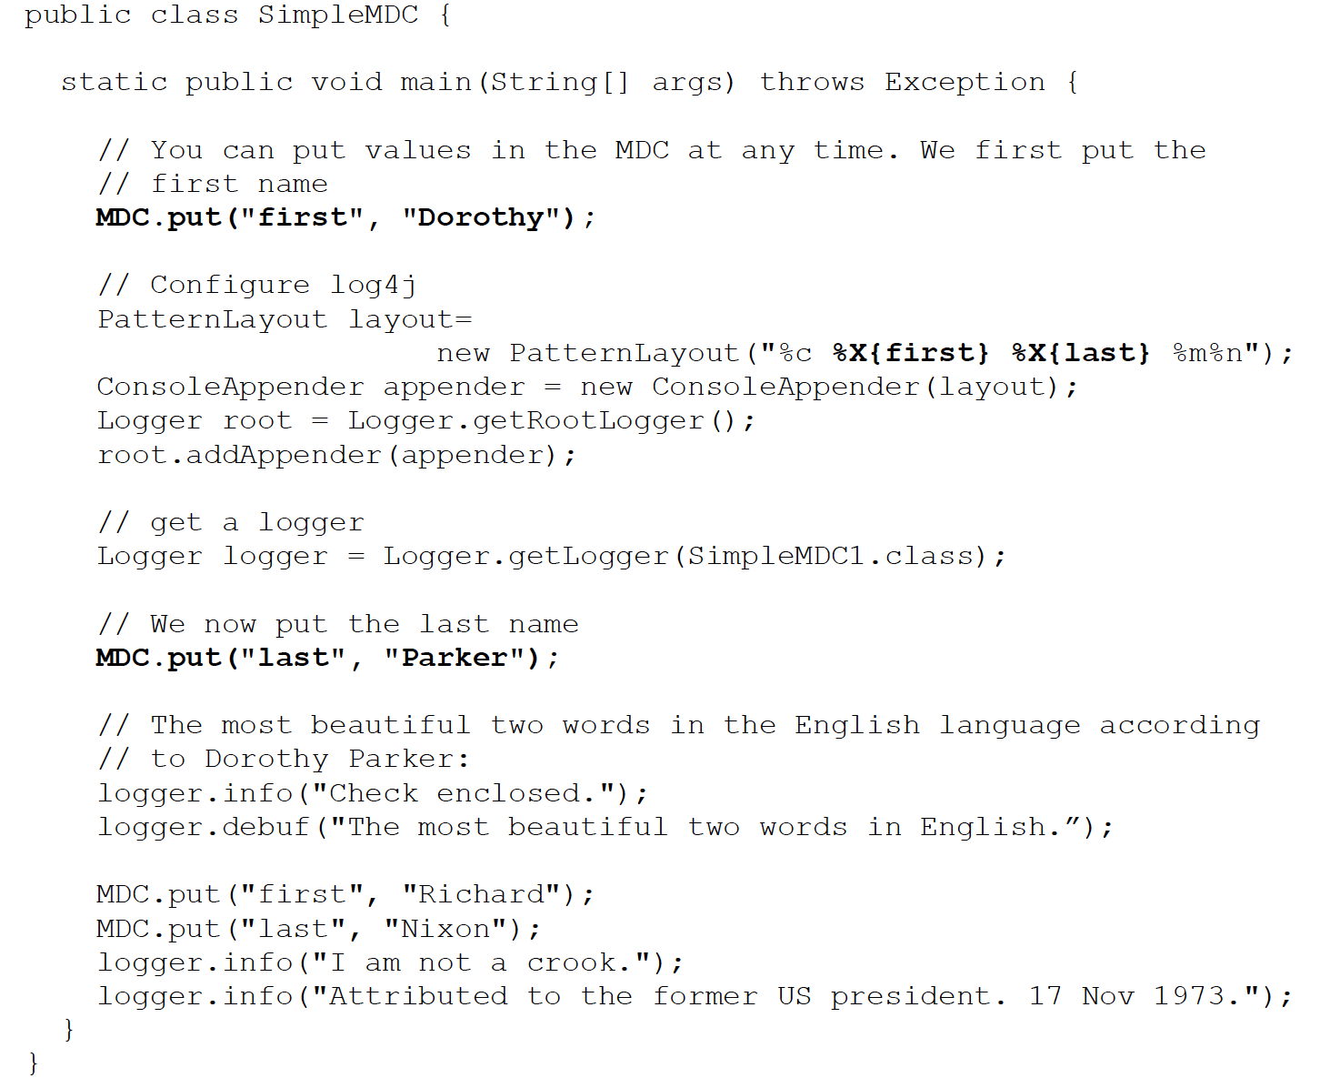
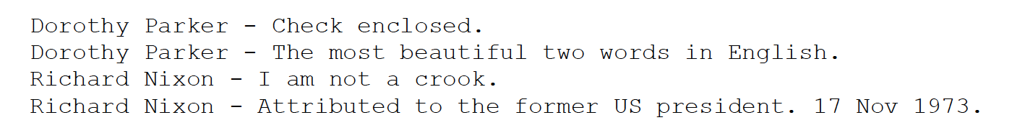
日志框架 - Log4j
日志诊断上下文
映射诊断上下文（org.apache.log4j.MDC）
该诊断上下文是以Key-Value的形式存储诊断信息，如：

Slide 22
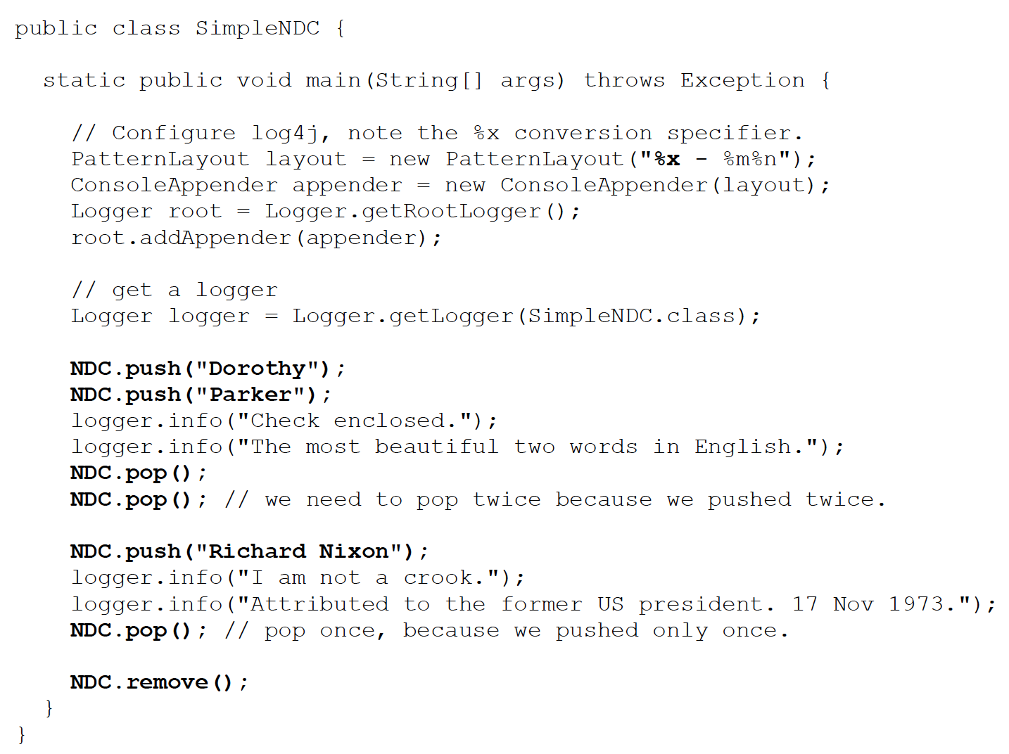
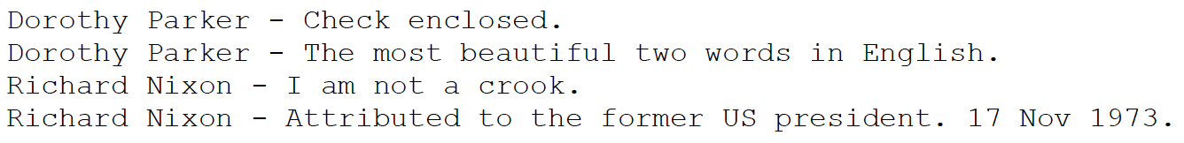
日志框架 - Log4j
日志诊断上下文
嵌套诊断上下文（org.apache.log4j.NDC）
该诊断上下文是以堆栈的形式存储诊断信息，如：

Slide 23
日志框架 – Java Logging
介绍
Java Logging 是Java 标准的日志框架，也称为 Java Logging API，即 JSR 47。从 Java 1.4 版本开始，Java Logging 成为 Java SE的功能模块，其实现类存放在“java.util.logging”包下。
特色
Java 天然性
Java Security 整合
Java 国际化/本地化 整合

Slide 24
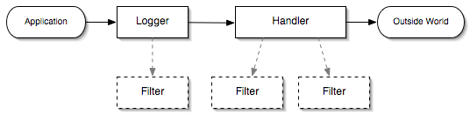

日志框架 – Java Logging
整体架构

Slide 25
日志框架 – Java Logging
Java Logging API
日志对象（java.util.logging.Logger）
日志级别（java.util.logging.Level）
日志管理器（java.util.logging.LogManager）
日志处理器（java.util.logging.Handler ）
日志过滤器（java.util.logging.Filter）
日志格式器（java.util.logging.Formatter）
日志记录（java.util.logging.LogRecord）
日志权限（java.util.logging.LoggingPermission）
日志JMX接口（java.util.logging.LoggingMXBean）

Slide 26
日志框架 – Logback
介绍
Logback 是 Log4j 的替代者，在架构和特征上有着相当提升。
重要提升
执行速度更快，内存占用更小
Slf4 无缝整合
自动重载配置文件
自动移除老的归档日志
自动压缩归档日志文件
条件化配置文件
解读：https://logback.qos.ch/reasonsToSwitch.html

Slide 27
日志框架 – Log4j2
介绍
Log4j2 同样也是 Log4j 的替代者，在性能方面提升非常显著。
重要提升
执行速度更快，内存占用更小
避免锁
自动重载配置文件
高级过滤
插件架构
解读：https://logging.apache.org/log4j/2.x/

Slide 28
统一日志 API
背景
日志框架无论 Log4j 还是 Logback，虽然它们功能完备，但是各自API 相互独立，并且各自为政。当应用系统在团队协作开发时，由于工程人员可能有所偏好，因此，可能导致一套系统可能同时出现多套日志框架。
其次，最流行的日志框架基本上基于实现类编程，而非接口编程。因此，暴露一些无关紧要的细节给用户，这种耦合性是没有必要的。
诸如此类的原因，开源社区提供统一日志的API框架，最为流行的是：
Apache commons-logging
适配 log4j 和 Java Logging
slf4j
适配 Log4j、Java Logging 和 Logback

Slide 29
日志 Spring Boot 整合
Logback Demo

Slide 30
问答互动
Q&A

